Slide 1
연구윤리
한 동 욱
신라대학교 물리치료학과

Slide 2
목 차
연구윤리교육의 배경
표절의 개념
연구윤리의 중요성
사례분석

Slide 3
Ⅰ. 연구윤리 교육의 배경
정부에서는 황우석 교수의 줄기세포연구 논란을 계기로
연구부정행위 방지 및 공정한 연구진실성 검증 위한 제도 도입
여러 국가 기관의 연구수행 결과보고서에서 연구책임자가 기 발표된
논문의 무단인용사실을 참고문헌에 적시하지 아니하여 문제 발생
연구자들의 연구 윤리 문제 심각성 제고, 연구윤리 원칙과 행동지침
정립 필요성 제기

Slide 4
Ⅰ. 연구윤리 교육의 배경
실험대상으로서의
인간의 보호
인간을 실험 대상으로 할 때 고려해야
할 규정
실험용 동물의 복지
연구에 사용되는 실험용 동물에 대한
규정
이해관계의 상충
연구자들 간에 이해관계가 상충되거나
충돌할 가능성이 있을 경우 어떻게 해야
하는가에 대한 지침 제공

Slide 5
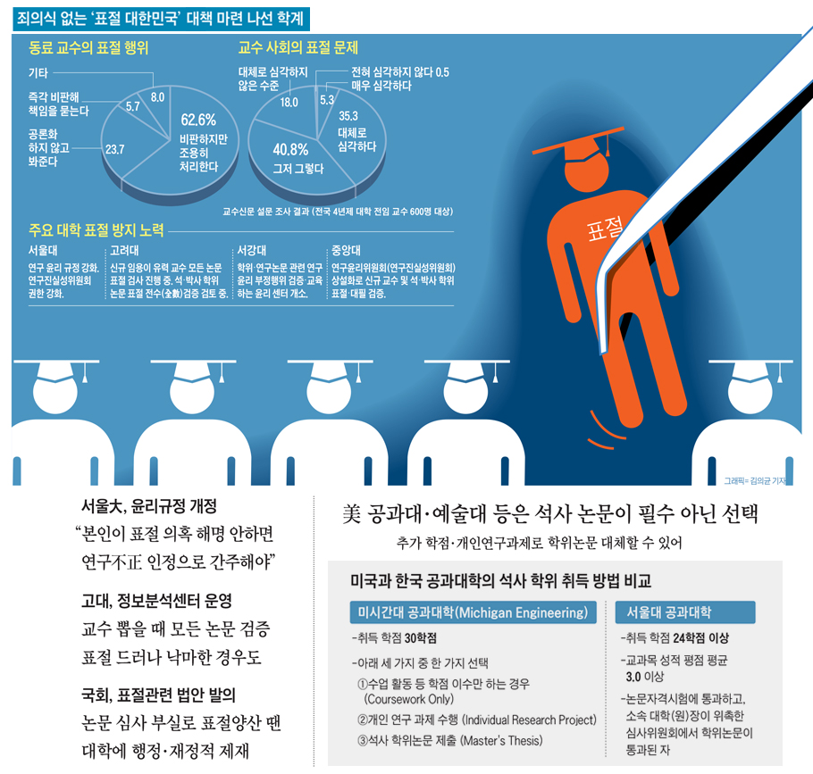
Ⅰ. 연구윤리 교육의 배경
서울大"연구倫理 강화"…
高大"석박사 논문 표절 검사 추진 [조선일보, 2013. 04. 13]

Slide 6
Ⅱ. 표절 개념
정의 : 타인의 기존 아이디어, 과정, 결과, 표현 등을 원작자와
출처를 밝히지 않고 재사용하는 것(IEEE 정의)
대상 : 타인이 독창적 작성한 문헌, 문화예술 창작물을 주로
그 대상으로 함
처벌 : 일정한 강제성 규범ㆍ기준 위반시, 학칙 등에 의거
처벌ㆍ제재 가능성 있음 (저작권법 위반과 별도)

Slide 7
Ⅱ. 주요 표절사례 및 적정 작성사례
축약(verbatim) : 작성문에 인용구 없이 원문 그대로 인용, 혹은 축약 표현하되
주요 단어 그대로 인용 → “표절”
개작(rewriting) : 원문 주위에 타 문장을 붙이고 원문 일부 첨삭, 변형 등 →
“표절” (예 : 보고서나 기사 짜집기)
인용(quotation) : 원전 출처 등 밝히고, 쌍따옴표(“ ”) 한 후 인용부분을
문장 내 표기→ 적정 사용시 표절 아님
의역(paraphrasing) : 원전 출처 등 밝히고, 문장전환(문장도치, 단어치환 등)
하여 기재→ 적정 사용시 표절 아님
→ 일정기준 일탈(=과다의역) 시 표절이 되므로, 작성 주의 [의역자의 해석, 부연
설명이 주가 되어야 하며, 의역문에 원문표현의 상당한 부분(30% 이상 등)이
있으면] → “표절”

Slide 8
Ⅱ. 기타 표절 사례 / 기준
인용 과다 : 작성 문헌 1/2이상이 인용구→ “표절”
→ 외국의 이공계 논문에 일부 적용 (김형순 교수 주장)
자기 표절 : 작성 문헌을 2개소 이상 게재시, 유사성 정도
→ 대조 문헌 간에 세계전기전자학회(IEEE)는 25% 이상,
세계컴퓨터협회(ACM)는 70% 이상 동일시→“자기표절”
원문과 6개 단어 이상 연속 동일 : → “표절”
→ 미국 일부 기준. 서울대 2008 연구 시안/연구지침
연속적으로 두 문장 이상을 인용표시 없이 발췌 : → “표절”
→ 서울대 2008 연구지침
원문과 구성ㆍ체계의 일정수준 이상 유사 : → “표절”
→ 미국 일부 기준. 획일적 기준 정립 곤란
→ 표절 심의 결정시, 사례별(case by case) 적용

Slide 9
Ⅱ. 작곡, 영상물, 저작물 등 표절 기준
작곡(구 공연윤리위 규정) : 8마디(2소절) 이상 동일, 혹은 음정은 달라도
박자 분할이 동일한 경우 → “표절”
→ 2007년. 동 심의기준 폐지
→ 2008년 이후는 음악의 가락, 리듬, 화음의 유사성 기준
→ 표절 심의 결정시, 사례별(case by case) 판단 적용
영상물/전시/시연 : 무대 디자인의 유사성, 뮤직비디오 등
영상물, 게임물의 줄거리나 표현 양식의 유사 → “표절”
(단, 출연진의 화장이나 의상의 유사성은 표절 불인정)
연구물 : 학술대회발표문, 연구용역보고서, 학위논문 등
ISBN 붙지 않은 발표물을 학술지에 게재 → 표절 아님
저작물 : “연인간 사랑하다 파경” 등 주제 아이디어 차용
→ 표절 아님 (문화체육관광부 2008 가이드라인)

Slide 10
Ⅱ. 보도기사, 역사적 사실 표절 기준
[최근 판례]
보도기사 : 발생사건의 육하원칙 전달에 불가결한 내용의
기술 → 표절 아님 (예 : 외환변동 기사 등)
단, 특이한 어투, 문체, 상황의 모방은 → “표절” 가능
역사적 사실 : 발생사건의 육하원칙 전달에 불가결한 내용의
기술 → 표절 아님 (예: 광개토대왕 일대기를 줄거리로
하는 소설, 만화, 영화, 드라마, 게임의 공존 가능성)
단, 특이한 어투, 문체, 상황의 인용은 → “표절” 가능

Slide 11
Ⅱ. 표절심사대상 문헌/ 문화예술창작물
[ 문헌 ]
에세이(essay) : 수필, 소논제문 등. 흔히 과제물로 작성됨
학술논문(treatise) : 학술지 게재논문 (도표, 자료포함) 등
학위논문(thesis, dissertation) : 석ㆍ박사 학위논문
연구논문(research paper) : 정책연구결과보고, 조사보고서
기사(article) : 교내외 신문기사
기고문(column) : 잡지 등 간행물, 신문, 인터넷에 게재문
보고서(report) : 개인별 경미한 사례 조사보고서, 레포터
[ 문화예술창작물 ]
저작물 : 시, 소설, 만화, 수필, 희곡 등 창작문, 각종게임물
예술품 : 작곡, 영화, 뮤직비디오, 설치, 사진, 조각, 미술품

Slide 12
Ⅲ. 연구 윤리의 중요성
연구자간 신뢰 형성
다양한 연구자의 협력 증대
연구의 자유를 보장
공적 연구비 지원 및 개인 기부금 증대
사회 전반의 윤리적 수준을 향상

Slide 13
Ⅳ. 대한물리의학회 표절 시비 사례연구
대한물리의학회 회장님 귀하.
안녕하십니까?
저는 00대학교 000 교수입니다.
다름이 아니오라 저는 2016년 11월 대한물리의학회지 제11권 제3호에 000 등 4인 공동연구로 “치료적 운동이 앞 발목 충돌 증후군 환자의 통증,관절가동범위,근력 및 균형능력에 미치는 영향:증례보고” 논문을 게재 하였습니다.
저는 이 논문을 재임용 심사에 제출하였으나 대학 측은 이 논문을 9%의 표절이며 “자기 표절 및 인용표시 누락에 의한 표절”이라는 주장입니다.
대학 측은 본인에 대한 재임용 거부를 미리 정해놓고 논문을 심사한 것이며 이는 불법 부당한 사학의 횡포이며 교권의 탄압입니다.
저는 부당한 교권탄압에 대응하고 부당한 재임용 거부에 대하여 교육부 교원소청심사위원회에 심의를 요청하였습니다.
제가 소청심사위원회에서 논문에 대한 정당성을 인정받기 위해서는 학회의 의견서가 필요합니다. 제가 제출한 논문은 연구윤리를 위반한 사실이 없으며 정당한 연구입니다.
저와 함께한 공동 연구자들의 대학에서는 이 논문을 우수한 논문으로 평가 받고 있으며 표절의 논란이 전혀 없습니다.
제가 속한 다른 학회에 저의 억울함을 호소하여 첨부와 같은 의견서등을 받았습니다. 부디 바쁘시고 번거로우시더라도 학회의 의견을 구하고저 하오니 빠른시일(8월 24일)안에 의견서 또는 확인서를 부탁드립니다. 의견서는 교원소청심사위원회에 제출할 것이며 이외의 어떠한 목적에는 사용하지 않을 것입니다.
감사합니다.
첨부 1. 세계태권도문화학회 의견서 1부.
2. 한국시큐리티융합경영학회 의견서 1부.

Slide 14
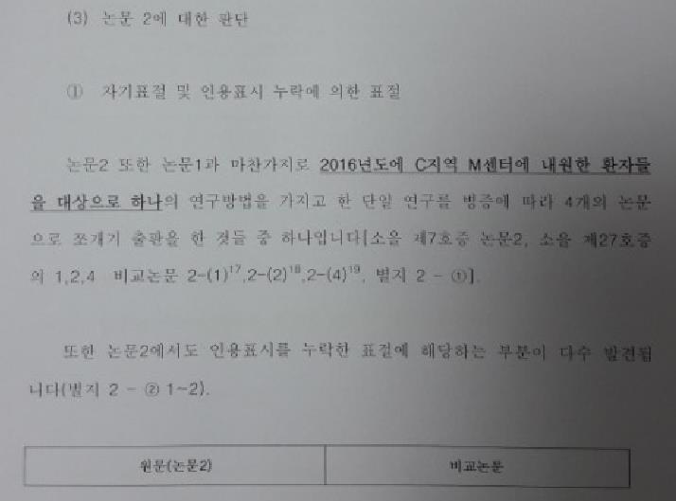
Ⅳ. 대한물리의학회 표절 시비 사례연구

Slide 15
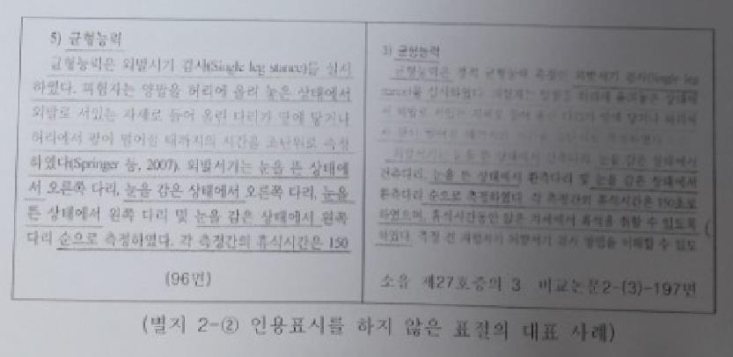
Ⅳ. 대한물리의학회 표절 시비 사례연구

Slide 16
Ⅳ. 논의 절차
1) 대한물리의학회 논문
균형능력은 외발서기 검사(Single leg stance)를 실시하였다. 피험자는 양팔을 허리에 올려 놓은 상태에서 외발로 서있는 자세로 들어 올린 다리가 땅에 닿거나 허리에서 팔이 떨어질 때까지의 시간을 초단위로 측정하였다(Springer 등, 2007). 외발서기는 눈을 뜬 상태에
서 오른쪽 다리, 눈을 감은 상태에서 오른쪽 다리, 눈을 뜬 상태에서 왼쪽 다리 및 눈을 감은 상태에서 왼쪽 다리 순으로 측정하였다. 각 측정간의 휴식시간은 150
2) 자기표절 논문과 인용표기 누락된 논문
균형능력은 정적 균형능력 측정인 외발서기 검사(single leg stance)를 실시하였다. 피험자는 양발을 허리에 올려놓은 상태에서 외발로 서있는 자세로 들어 올린 다리가 땅에 닿거나 허리에서 팔이 떨어질 때가지의 시간을 초단위로 특정하였다.
외발서기는 눈을 뜬 상태에서 건측다리, 눈을 감은 상태에서 건측다리, 눈을 뜬 상태에서 환측다리 및 눈을 감은 상태에서 환측다리 순으로 측정하였다. 각 측정간의 휴식시간은 150초로 하였으며, 휴식기간동안 앉은 자세에서 휴식을 취할 수 있도록 하였다.
3) 저자의견(소명자료)
자기표절 논문과 인용표기 누락된 논문은 한국운동생리학회 2015년, 제24권 제2호 논문에 게재된 제목:“경직성 뇌성마비로 인한 하지 단마비 환아의 일단계 다수준 수술 후 치료적 운동의 효과“ 논문으로 안근옥(현,한국교통대학교 교수), 김아람(현,남서울대학교 교수), 이호성(현,단국대학교 대학원 교수)이 공동 연구한 논문입니다.
일반적으로 균형능력 측정은 외발서기 검사를 실시하고 이를 위해서는 눈을 뜬 상태와 눈을 감은 상태에서 측정합니다.
또한 외발서기검사는 전정기관, 시각 및 고유수용기의 복합적인 능력으로 나타나는 정적 균형능력의 일반적인 측정방법입니다. 이는 전 연령대에서 정적 균형능력 측정에 사용되며, Springer 등(2007)은 연령대별 정상범위(초)를 포함한 논문을 저술하였고, 많은 연구에서 정적 균형능력 측정을 위해 사용되고 있습니다.
따라서 자기표절의 주장은 사실이 아닙니다.

Slide 17
Ⅳ. 논의 절차
1) 학회로 표절 관련 민원이 접수되었음. 내용은 아래와 같음.
- 민원 일시 : 2017.8.21
- 접수자 : 000 교수
- 게재 논문 : 치료적 운동이 앞 발목 충돌 증후군 환자의 통증, 관절가동범위, 근력 및
균형능력에 미치는 영향. J Korean Soc Phys Med, 2016;11(3):93-101.
2) 논의 절차
- 편집위원회와 윤리위원회의 논의 후 저자에게 논문 게재 의견서를 발송하기로 정하고,
편집위원장(이한숙)과 윤리위원장(한동욱)을 포함한 5인의 의견을 취합하였음.
3) 편집위원회와 윤리위원회 논의 내용:
- 000 저자의 논문 중 표절시비와 관련된 자료를 분석하였음.
- 편집위원장, 부편집위원장, 편집위원 2인, 윤리위원회 위원장 총 5명의 의견을 받음

Slide 18
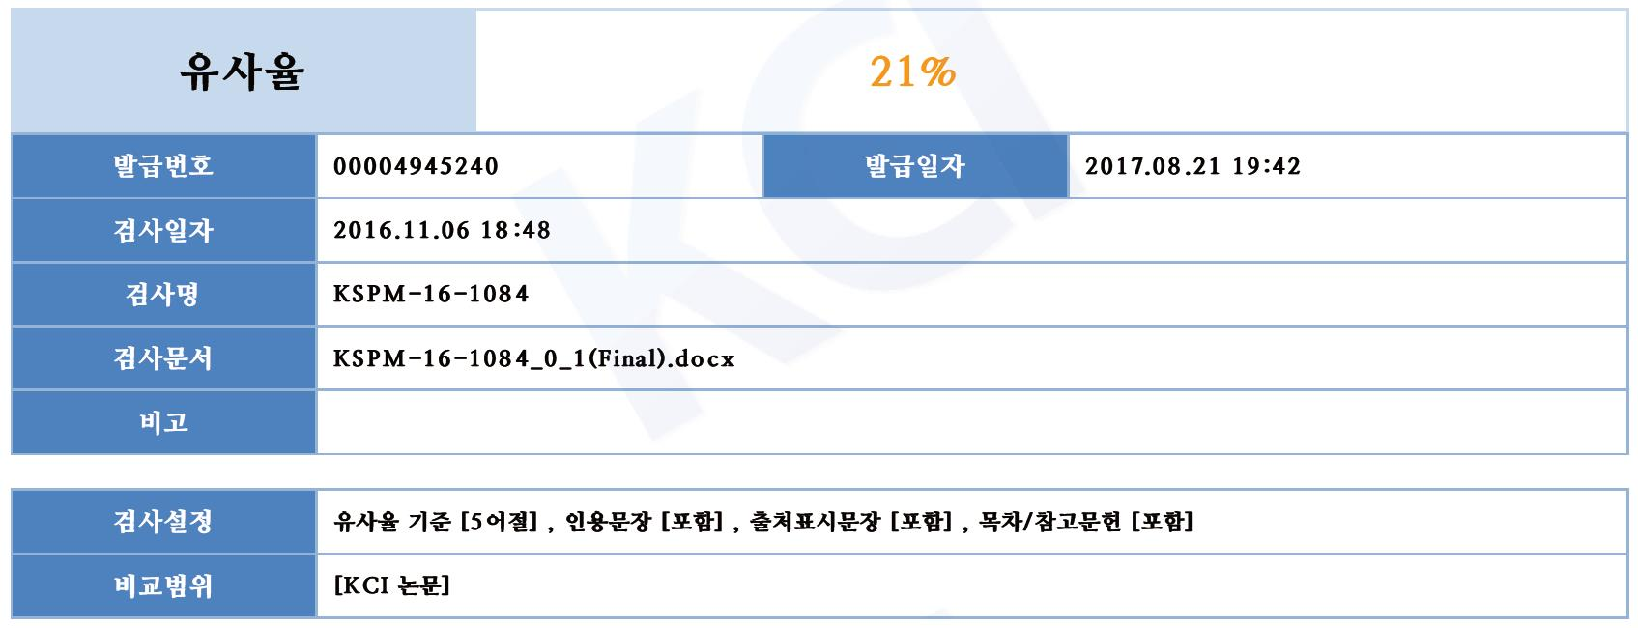
Ⅳ. KCI 표절 검사

Slide 19
Ⅳ. KCI 표절 검사

Slide 20
Ⅳ. KCI 표절 검사

Slide 21
Ⅳ. 검토 의견
검토위원 1
검토결과 연구방법에서 인용한 문장이 인용문헌의 출처를 밝히고 있지만 기존논문에서 작성된 문장을 동일하게 사용하였던 점은 표절시비에서 재인용 위반에 자유롭지는 못하다고 생각되고 이 부분이 가장 우려스러운부분이라고 생각됩니다.
본 학회에서 사용한 표절검사 결과(KCI 문헌유사도 검사, 유사율: 21%-참고문헌 포함)를 보아도 여러 논문에서 작성된 문장을 동일하게 사용한 부분이 많은 것으로 보입니다. 그러나 아직까지도 국내 대부분의 논문에서 관행적으로 이러한 방법을 사용하고 있는 실정으로 알고 있고,
이 연구에서 사용된 외발서기 검사는 균형을 검사하는 독창적인 검사이기 보다는 가장 흔하게 그리고 간편하게 사용하는 균형 측정방법으로 알려져 있는 검사입니다.
전체적인 연구방향과 결과 및 해석을 보았을 때 기존 논문들과 일부 문장의 유사성이 많기는 하지만 결정적으로 이러한 부분들 때문에 이 논문전체를 표절로 판단하기에는 무리가 있다고 생각됩니다.
검토위원 2
1. 논문 유사도 검사에서 본 연구는 참고문헌을 포함하여 21%의 유사도를 보이고 있으며 이 수치는 일반적인 연구에서 나타나는 수치임.
2. 연구 방법의 일부분이 참고문헌 없이 일치하는 부분이 있으나 일반적으로 연구자들이 사용하는 방법으로 표절을 의심할 만한 특별한
방법을 서술한 것이 아니라고 생각됨.
3. 일반적으로 사용할 수 있는 연구 방법인 경우 문장의 재사용 시 인용 문헌 없이 사용이 가능한 것으로생각됨. (Ex. 근전도 연구의 경우
대상자와 근전도 연구의 적용 방식이 거의 동일하지만 참고문헌을 인용하지 않음)
결론적으로 일반화된 연구 방법을 재사용한 것으로 관련 분야 연구자라면 누구나 알 수 있는 내용으로 다른 연구자의 특별한 연구 방법을 인용 없이 서술한 것이 아니므로 표절로 판단하기 어려움

Slide 22
Ⅳ. 검토 의견
검토위원 3
표절관련 의견
1. 연구방법 및 참고문헌을 포함한 표절 수치: 21%임으로 표절관련 수치는 적당함 -> 근거: 2016년 11월 물리의학회 자체 점검표 참조
2. 연구방법 내 자가 표절 의심이 되는 문장이 있기는 하나 일반적으로 사용되는 검사법임으로 표절이 아니라고 사료됨
-> 근거: 최근에는 자기표절 대신 문장 재사용이라고 칭하며,이것은 재사용 정도와 저자의 상황에 따라다르다고 할 수 있다.
: 참고문헌: 의편협 지침 및 Miller NR. checking for plagiarism. duplicate publication and text recycling. Lancet
2011:377:1403
판정
: 문장재사용에 대한 경미한 경우이며 이는 연구방법에서 일반적인 평가법에 해당됨으로 저자의 상황(Miller 2011)이 충분한 재사용 가능
한 상황이라고 사료됨으로 표절이 아니다하지만, 추후의 문제를 고려하여 저자의 동의를 얻어 문장 재사용에 관하여 참고문헌 표기를
유도할 것에 대한 논의가 필요함

Slide 23
Ⅳ. 검토 결과
윤리위원장 소견
000 선생님의 표절시비와 관련된 자료 분석 결과를 알려드립니다.
1) 인용표기 누락에 따른 자기표절 논란
- 대한물리의학회지에 게재된 내용: 논문균형능력은 외발서기 검사(Single leg stance)를 실시하였다. 피험자는 양팔을 허리에 올려 놓은
상태에서 외발로 서있는 자세로 들어 올린 다리가 땅에 닿거나 허리에서 팔이 떨어질 때까지의 시간을 초단위로 측정하였다(Springer
등, 2007). 외발서기는 눈을 뜬 상태에 서 오른쪽 다리, 눈을 감은 상태에서 오른쪽 다리, 눈을 뜬 상태에서 왼쪽 다리 및 눈을 감은
상태에서 왼쪽 다리 순으로 측정하였다.
- 의혹제기: 외발서기 측정자세에 대한 타 학회지에서의 인용표기 누락은 자기표절이라고 판단됨
- 본 윤리위원회 견해: 본 연구방법에서 외발서기 측정자세는 독특한 측정방법이 아니고 보편 타당한 측정방법이다. 일반적으로 보편타당한
누구나 잘 알고 있는 외발서기 측정 자세에 대해 표절을 피하기 위해 다른 방법으로 기술하는 것은 오히려 독자에게 혼란을 야기할 수
있다. 따라서 본 측정방법에 대한 인용표기 누락이 자기표절이라고 판단할 근거가 없다.
2) 표절 검사에서 보인 수치 논란
- 대한물리의학회지에 게재되는 논문은 KCI 문헌 유사도 검사를 하도록 하고 있음
- 본 논문에 대한 유사도 검사 결과: 유사율이 21%임
- 본 윤리위원회 견해: KCI 유사도 검사에서는 연구방법과 참고문헌까지 포함하고 있기 때문에 본문을 다시 검토하였으며, 그 결과 연구방
법에서의 유사성과 참고문헌에서의 유사성이 높은 반면 연구내용에 대한 유사성은 적은 것을 확인할 수 있었기 때문에 본 논문은 표절에
해당되지 않는다고 판단됨
따라서 본 표절 시비와 관련된 판단결과 논문의 유사성에서 일치도가 낮은 점, 현재 자기표절의 의혹을 받는 문장이 일반적으로 잘 알려
진 보편타당한 측정방법으로 달리 표현할 필요가 없는 점을 감안하여 본 윤리위원회는 표절의혹이 제시된 본 논문의 내용이 표절이라고
판단하기에 어려움이 있다고 생각됩니다. 이 문제가 원만하게 해결될 수 있길 바랍니다.

Slide 24
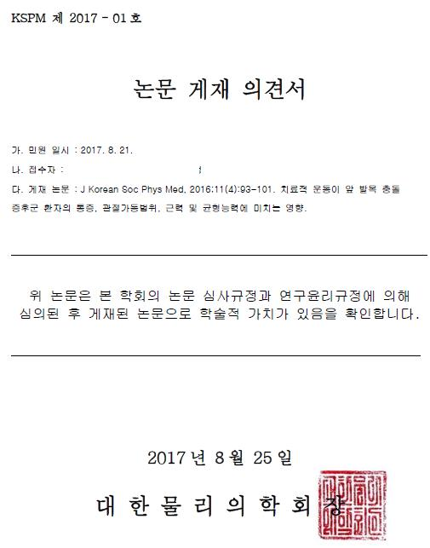
Ⅳ. 저자에게 통보

Slide 25
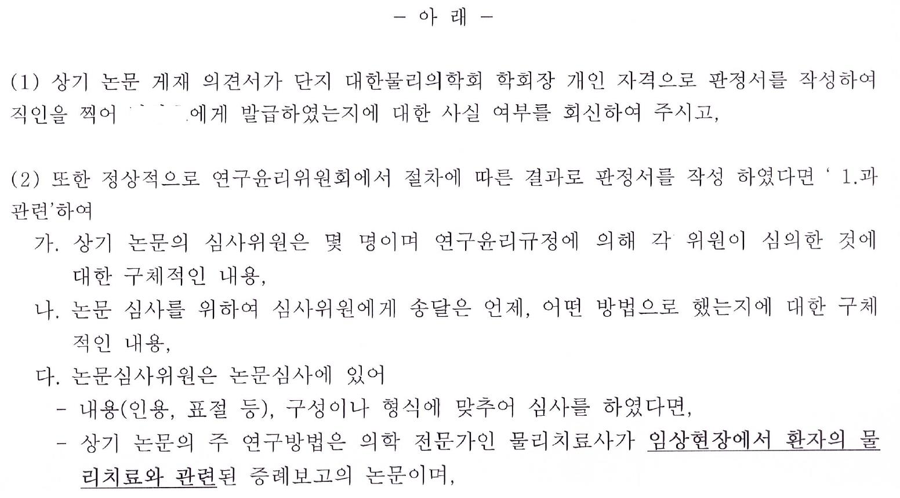
Ⅳ. 00대학교 이의 제기

Slide 26
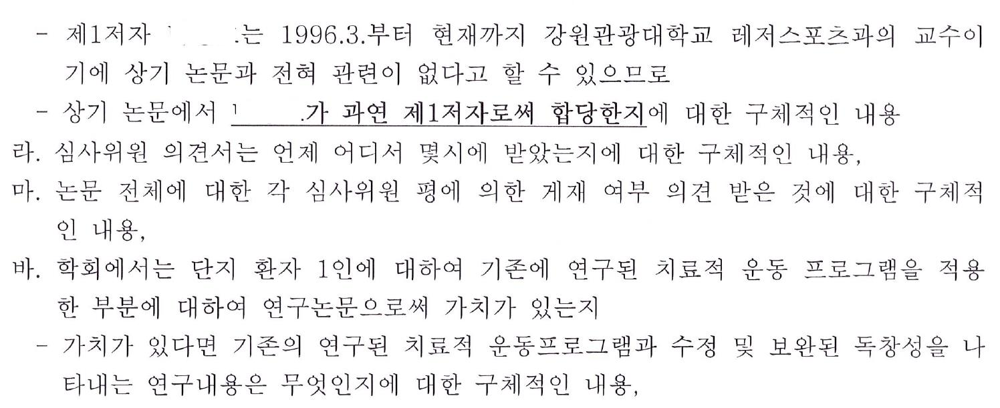
Ⅳ. 00대학교 이의 제기

Slide 27
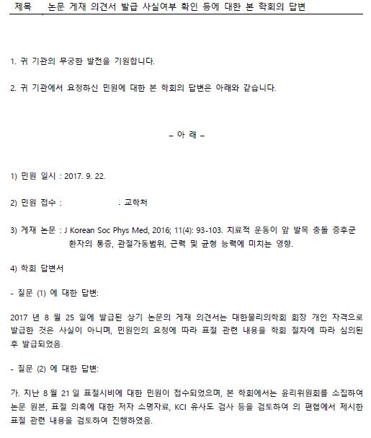
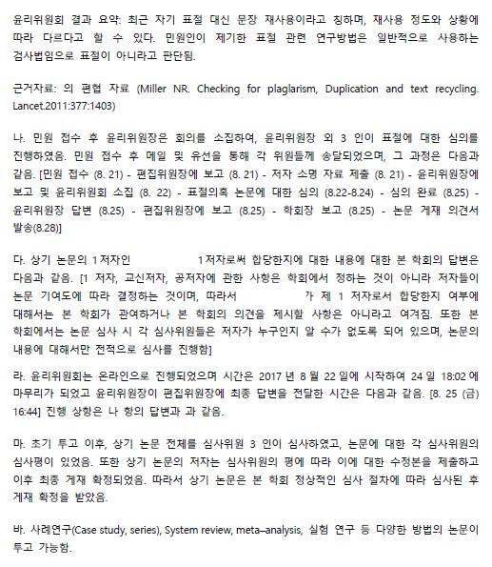
Ⅳ. 학회 답변

Slide 28
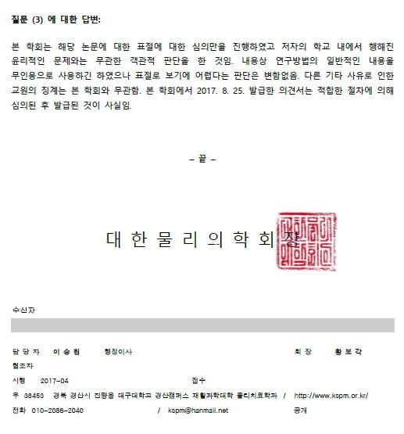
Ⅳ. 학회 답변

Slide 29
Ⅳ. 시사점
연구윤리 문제는 교원 재임용과 직위해제의 근거가 됨
학교에서 교원에게 불이익을 주는 수단으로 악용 가능성이 큼
연구자 입장에서 윤리의식의 부재가 문제의 근원이 될 수 있음
연구자의 연구윤리 정보 부족이 문제 발단의 원인 중 하나임
학회 차원에서 연구윤리교육을 지속적으로 실시해야 함
학회에서 윤리문제에 대한 문제 발생시 해결방법에 대한 매뉴얼을 갖추어야 함
학회의 논문심사과정을 투명하게 하고 절차에 따른 증빙자료를
보관해야 함

Slide 30
참고문헌
과학기술부, 연구윤리확보를 위한 지침해설서(2006)
교육부, 연구윤리소개(2006)
김호정, 연구윤리, 식품의약품안전청 교육자료(2006)
이인재, “연구윤리의 이해: 표절과 올바른 인용”, 서울대, 전남대, 단국대, 충남대, 한국운동역학회 등 특강자료(2008)
임병묵, 연구윤리의 이해, 신라대학교 특강자료 (2012)
조용기, 표절예방교육자료, 부산대학교 학사과 (2010)
함창곡, “이중게재의 문제와 과제”제1회 2007 연구윤리 포럼, 교육인적자원부, 한국학술진흥재단(2007)
Cho BK, et al. Joint statement on redundant (duplicate) publication, J Card Surg, 1998;13:417

